Slide 1
Книги – юбиляры 2021 года
Часть I
МАОУ ПГО «СОШ – Лицей № 4 «Интеллект»

Slide 2
205 лет (1816)книге Гофман Э. Т. А. «Щелкунчик»

Slide 3
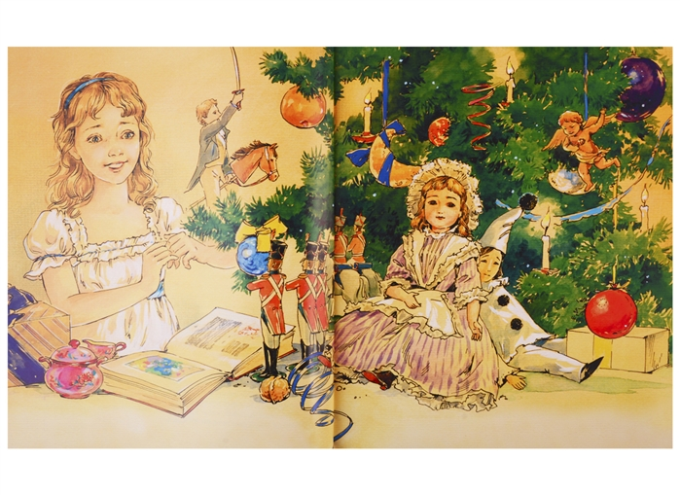
«Щелкунчик и Мышиный король» (нем. Nußknacker und Mausekönig) — рождественская повесть-сказка Эрнста Теодора Амадея Гофмана, опубликованная в сборнике «Детские сказки» (Берлин, 1816) и включённая в книгу «Серапионовы братья» («Serapionsbrüder», 1819). Произведение было написано под влиянием общения автора с детьми своего товарища Юлиана Гитцига; их имена — Фриц и Мари — получили главные герои «Щелкунчика». По мотивам сказки был создан балет Петра Чайковского в двух актах на либретто Мариуса Петипа. Произведение было неоднократно экранизировано и стало основой для мультипликационных фильмов.

Slide 4
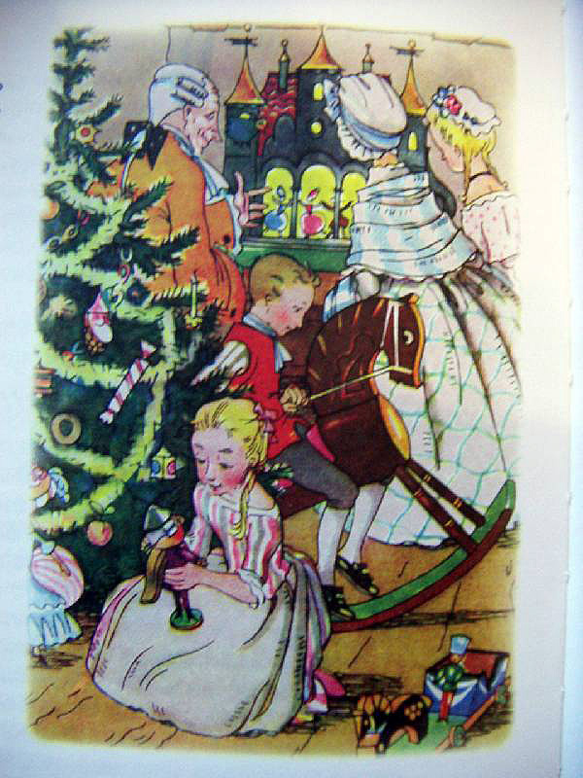
Сюжет
В сочельник Фриц и Мари — дети советника медицины Штальбаума — получают от родителей множество подарков: кукол, игрушечных гусар, деревянного коня, крошечную посуду, книжки с картинками. Крёстный Дроссельмейер преподносит им миниатюрный замок с золотыми башнями, по залам которого передвигаются дамы и кавалеры. Чуть позже происходит знакомство детей с ещё одной игрушкой — маленьким уродливым человечком по имени Щелкунчик, умеющим разгрызать твёрдые орехи.
Перед сном Мари задерживается возле шкафа, в который на ночь были убраны подарки, и оказывается свидетельницей битвы. Её ведут семиголовый Мышиный король, выбравшийся из-под пола со своим войском, и армия оживших кукол, возглавляемая Щелкунчиком. Девочка стремится защитить маленького человечка, однако чувствует боль в руке и падает на пол. Очнувшись в своей постели, она пытается поведать матери и доктору о ночном сражении, но те считают её повествование отголосками былой горячки. Навестивший Мари крёстный приносит отремонтированного Щелкунчика и рассказывает, что некогда тот был нюрнбергским племянником Дроссельмейера, юношей добрым и благородным. В крохотного уродца он превратился по воле королевы Мышильды. Щелкунчик может вернуть прежний облик, но для этого нужно, чтобы он победил Мышиного короля, а его самого полюбила Прекрасная Дама.
Ею становится Мари, которая, получив от Щелкунчика трофеи поверженного Мышиного короля и совершив с маленьким человечком путешествие в волшебную страну, влюбляется в неказистого героя. Родители не верят её воспоминаниям о приключениях и просят забыть эту невероятную историю, однако девочка постоянно думает о Щелкунчике. В финале сказки в доме Штальбаумов появляется молодой человек — племянник Дроссельмейера, который признаётся, что «перестал быть жалким Щелкунчиком». Мари становится его невестой, и на их свадьбе танцуют двадцать две тысячи нарядных кукол.

Slide 5
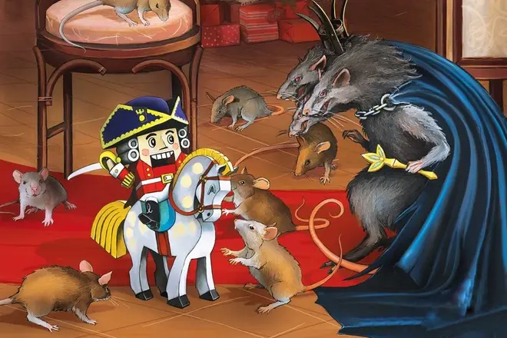
История создания, публикации
По данным исследователей, замысел «Щелкунчика» родился у Гофмана в ту пору, когда он придумывал и рассказывал сказки детям своего товарища (а впоследствии — биографа) Юлиуса Гитцига — Фрицу и Мари. Позже, записывая произведение, писатель перенёс в него имена и черты характера юных слушателей сказки[2]. Непосредственная работа над историей о Щелкунчике осуществлялась в период с 29 октября по 16 ноября 1816 года. Затем рукопись была передана издателю Георгу Раймеру. Повесть была опубликована в 1-м томе «Детских сказок Карла-Вильгельма Саличе-Контессы, Фридриха де ла Мотт-Фуке и Э. Т. А. Гофмана», вышедшем в Берлине в канун Рождества. Известно, что 16 декабря того же года Гофман уже держал в руках только что поступившие из типографии четыре экземпляра книгикоторая считается первым собранием детских романтических сказок в Германии. Три года спустя история про Щелкунчика и Мышиного короля была напечатана в сборнике «Серапионовы братья».
Как отмечал автор работ о немецких романтиках Рюдигер Сафранский, сказку про Щелкунчика и Мышиного короля с интересом встретили не только коллеги Гофмана, но и прусский военачальник Август Гнейзенау, которого впечатлили батальные сцены с участием мышиного войска и армии кукол. Гнейзенау, в частности, признал в одном из писем, что автор повести «очень хорошо изобразил грандиозное сражение, убедительно обусловив поражение Щелкунчика завоеванием батареи, неудачно расположенной у матушкиной скамеечки для ног».

Slide 6
Мотивы «Щелкунчика» в сказках русских писателей
В России XIX века одним из поклонников Гофмана был писатель Антоний Погорельский. Хорошо зная немецкий язык, он имел возможность знакомиться с сочинениями писателя-романтика в оригинале. Некоторые особенности творческого почерка Гофмана Погорельский перенёс в свои произведения — речь идёт прежде всего о «Чёрной курице, или Подземных жителях» (1829). Как и «Щелкунчик», волшебная повесть Погорельского является «сказкой о действительности», в которой совмещены грёзы и реальность, вымысел и подлинный мир. Литературоведы отмечают, что своеобразная перекличка между двумя произведениями начинается уже на этапе замысла: если Гофман придумал свою историю во время общения с Фрицем и Мари Гитцигами, то Погорельский сочинил её для своего племянника — будущего писателя и драматурга Алексея Константиновича Толстого.
Герои обеих сказок — Мари и Алёша — внутренне близки: отзывчивая немецкая девочка привязывается к маленькому неказистому Щелкунчику, а впечатлительный русский мальчик заботится о хохлатой курице Чернушке. И в той, и в другой повести границы между вымыслом и действительностью стёрты: Мари вместе со своим новым другом отправляется в путешествие по кукольному царству с Леденцовым лугом и Апельсиновым ручьём; Алёша попадает в подземное королевство, где живут маленькие человечки.
Разница между сюжетами заключается в том, что у гофмановской героини волшебство продолжается и после завершения истории о Щелкунчике (она становится женой племянника Дроссельмейера и вместе с ним отбывает в сказочную страну), тогда как Алёша воспринимает всё происходившее с ним как тяжёлый сон — после выздоровления мальчик возвращается в реальный мир.
Кроме того, определённые пересечения замечены литературоведами между «Щелкунчиком» и сказкой «Городок в табакерке» (1834), автор которой — Владимир Одоевский — также был большим приверженцем творчества Гофмана. В произведении Одоевского мальчик Миша, увидев удивительные картины в принесённой отцом музыкальной табакерке, спрашивает, можно ли ему войти в сказочный городок Динь-Динь. В «Щелкунчике» Фриц Штальбаум, наблюдая за игрушечными фигурками в красивом замке, обращается с аналогичной просьбой к Дроссельмейеру. В обоих случаях юные герои получают отказ, однако отношение авторов сказок к созданным ими ситуациям всё-таки разное: по Гофману, неживые механизмы лишают человека свободы, тогда как Одоевский считал, что дети в состоянии «понять жизнь машины как какого-то живого, индивидуального лица».

Slide 7
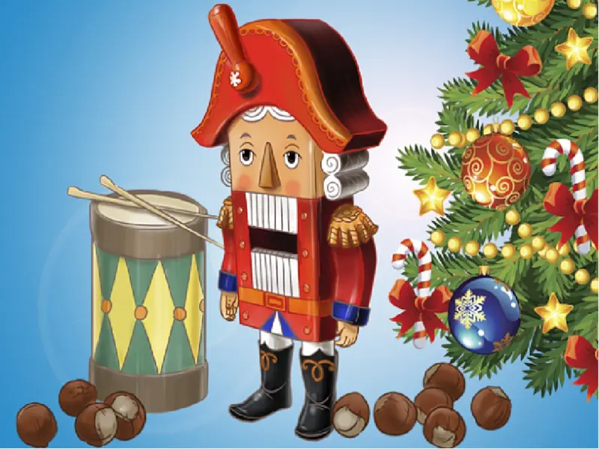
Интернет ссылки:
Викторина по произведению
https://learningapps.org/display?v=prka31hqa21
Читать или слушать аудио сказку
https://nukadeti.ru/skazki/shhelkunchik_i_myshinyj_korol
Мультфильм
https://www.youtube.com/watch?v=Td9EcZcQe6c
Художественный фильм
https://www.youtube.com/watch?v=WbM7wkqmMWQ

Slide 8
180 лет (1841) сказке Одоевского В. Ф. «Мороз Иванович»

Slide 9
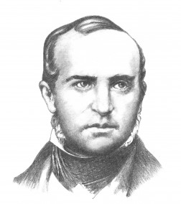
Владимир Фёдорович Одоевский — знаменитый русский писатель и мыслитель эпохи романтизма.
Вклад Одоевского в детскую литературу очень значительный. Он создал сборник прекрасных «Сказок дедушки Иринея», которые имеют большую популярность среди детей.
Одна из сказок сборника-«Мороз Иванович». Она написана на основе русской народной сказки «Морозко» и впервые опубликована в 1841 году.

Slide 10
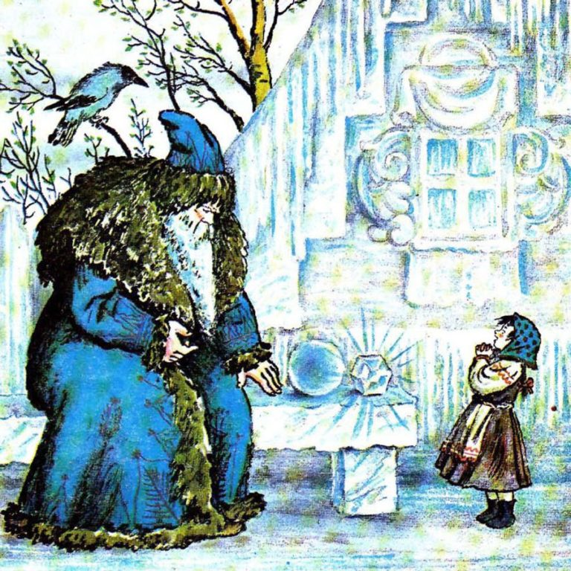
Сказка «Мороз Иванович» считается лучшим произведением Одоевского. Начинается она с доброй и поучительной пословицы: «Нам даром, без труда ничего не даётся».
Эта сказка о двух девочках Рукодельнице и Ленивице. Рукодельница — большая умница, без работы не сидит, всё время чем-то занята, всё у неё в руках спорится. А Ленивица спит, ест и мух считает.
Как-то раз Рукодельница уронила ведро в колодец. Спустившись за ним, она знакомится с Морозом Ивановичем и ухаживает за ним три дня. В награду за доброту, усердие и трудолюбие девочка получает от доброго и мудрого старика серебро и бриллиант.
Ленивица тоже торопится за подарками, но работу выполняет плохо и с неохотой. За это ей от Мороза Ивановича соответствующее поощрение: ртуть да сосулька.
Рукодельница делала свою работу от души, не ожидая похвалы и была щедро одарена. Недобросовестная работа Ленивицы и её корыстные цели не привели к добру. Мороз Иванович преподал ей хороший урок.
Сказка «Мороз Иванович» учит читателя трудолюбию, делать своё дело на совесть, а не ради денег и похвалы.
Достойный труд хорошо оплачивается. Желание обогатиться, ничего не делая, оставляет человека ни с чем.

Slide 11
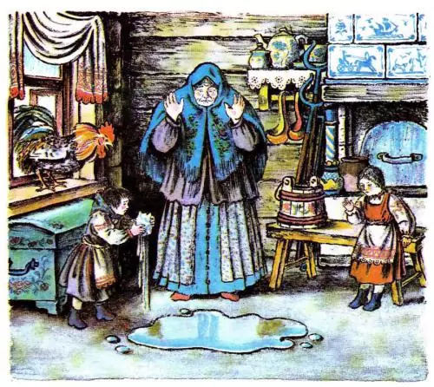
Интернет ссылки:
Викторина по произведению
https://kupidonia.ru/viktoriny/viktorina-po-skazke-moroz-ivanovich
Читать или слушать аудио сказку
https://mishka-knizhka.ru/skazki-dlay-detey/russkie-skazochniki/skazki-odoevskogo/moroz-ivanovich/
Мультфильм
https://www.youtube.com/watch?v=yoxV_5lRO3U

Slide 12
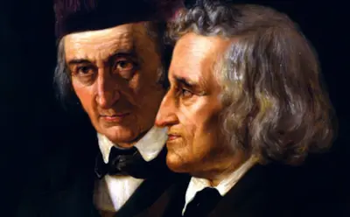
195 лет (1826) Братья Гримм «Сказки» (первый русский перевод)
Братья Гримм – немецкие писатели, родом из семьи чиновника, их отец был адвокатом. Детство их прошло в немецком городке Кассель, но родились они в Ханау. Первым увидел белый свет Якоб, 4 января 1785 года, в следующем году 24 февраля 1786 появился на свет Вильгельм.
Братья с детства стали единым целым, их дружба продлилась до конца дней. Они росли крепкими и выносливыми мальчишками. Спустя 10 лет в семье произошло горе, отец умер, и семья осталась в тяжелом финансовом положении. Матери одной было сложно учить двух сыновей, но на помощь пришла тетушка, которая очень любила племянников, она и помогла сестре выучить Братьев Гримм.
Будучи студентами, Братья Гримм добились большого успеха, они были лучшими в лицее, и по окончании его, поступили в Марбургский университет, где изучали юридические науки. В студенческие годы у Братьев проснулся интерес к чтению, они зачитывались немецкой и зарубежной литературой.
Карьеру сказочников Якоб и Вильгельм начали 1803 году, славу они получили в 1822 году, благодаря известным сборникам «Детских и семейных сказок». Сборник состоял из 200 сказок, где фигурировали популярные – «Бременские музыканты», «Белоснежка», «Золушка».
Ученые выдвигали версии, что свои сказки, Братья Гримм построили на основе услышанных народных сказаниях, а не самостоятельно сочиняли, но, несмотря на эту версию, их сборники переводили на разные языки.
Последние годы жизни Якоб и Вильгельм посвятили разработке первого словаря по немецкому языку. Первым умер Вильгейм, но он успел завершить букву D в словаре, и в декабре 1859 года скончался. Якоб успел составить словарь по буквам A, B, C, E, и пережил брата на 4 года. Умер Якоб в 1863 году за рабочим столом.

Slide 13
Биография Братьев Гримм о главном
«Братская близость единомыслящих крепче всяких стен»- цитата одного известного философа. Она, как нельзя лучше подходит для описания взаимопонимания и отношений, которые сохранили на протяжении всей жизни братья Гримм.
Якоб родился в 1785г,а Вильгем Гримм годом позже. Они были погодками, и с самого детства считали, что созданы для того, чтобы их дружба была самой крепкой. На деле так и вышло. У них в семье был еще 1 брат и 3 сестренки. Жизнь была налажена, и текла своим чередом. Отец работал адвокатом в городке Ханау, а немного позже стал юридическим консультантом князя. Его мама была доброй, заботливой, нежной и мудрой женщиной. Но однажды случилось несчастие, повлиявшее на налаженный быт.
Отец умер, когда мальчикам было 10 и 11 лет. Якоб, как старший в семье старался как-нибудь зарабатывать, но нет образования- нет приличного дохода. Тогда на помощь приходит их родная тетя по маминой линии. Она помогает с деньгами семье и дает возможность детям получить образование. Так как мальчики проявили способности, то после окончания Кассельского лицея они пошли учиться в Макбургский университет. Решив, продолжить свое образование именно там, они желали продолжить дело своего отца- юриспруденцию.
Единственная причина, по которой они расстались однажды заключалась, в том, что Якоб поступил на полгода раньше. Но затем они вместе продолжили обучение, и больше никогда не разлучались на долгое время.
В университете братья познакомились с филологами, которые любили свое дело и передали эту страсть братьям. Они всерьез занялись изучением мифов, детских сказок, легендарных повествований. Параллельно они осознали, что глубоко изучать историю слов, сказаний и многого другого так же увлекательно, как и разбирать юридические хитрости.
В 1812 году они выпустили свой первый сборник «Детских и семейных сказок». Через три года в свет вышло второе издание. Теперь их читала уже вся Европа и наблюдали филологи Европы. Так началась тропа братьев – писателей. Братья несмотря на свою любовь и к филологии, и юриспруденции, пошли своей дорогой, но по – прежнему любили и помогали друг другу.
За всю свою жизнь братьями Гримм было написано 210 сказок и легенд, из их произведения могут читать люди на 160 языках всего мира. Они так же были профессиональными библиотекарями (они очень много проводили там времени, и работали, и изучали).

Slide 14
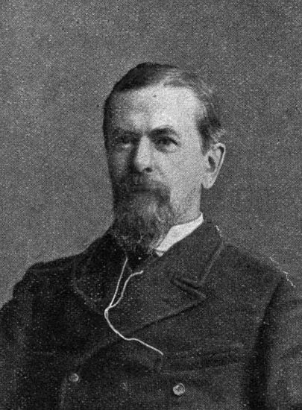
В 1825 году братья Гримм издали специальный сборник для юных читателей, куда вошли 50 сказок из двухтомного сборника «Детских и семейных сказок», издаваемого с 1812 года. Сборник был иллюстрирован гравюрами брата-живописца Людвига Эмиля Гримм. Эта детская версия книги сказок выдержала десять изданий между 1825 и 1858 годами. Основной сборник «Детских и семейных сказок» братьев Гримм издавался 7 раз. Если 28 лет назад первый том первого издания сборника содержал 86 сказок, то уже к 1957 году там насчитывалось около 200 сказок и легенд. В отличие от большинства немецких романтиков, собирая и издавая памятники народного творчества, Гримм не искажали и не фальсифицировали их, хотя и не обошлись без стилистической обработки, подчеркивающей традиционные формы выражения. Первые тома сборника выходили с титульным листом работы Людвига Гримма, с гравюрой «Братец и сестрица», а также с портретом Доротеи Фиман, одной из сказительниц. Первые выпуски сказок подверглись сильной критике, поскольку, несмотря на своё название, эти истории были расценены как не подходящие для детского чтения, по причинам академических информационных вставок и по совсем не детскому содержанию самих сказок. Именно поэтому братья Гримм, отредактировав основной сборник, издали детскую версию. Первый русский перевод всех сказок братьев Гримм был осуществлен писателем и историком мировой литературы Петром Николаевичем Полевым. Впервые «Детские и семейные сказки» братьев Гримм в его переводе увидели свет еще в 1893 году.
Пётр Никола́евич Полево́й (25 февраля [9 марта] 1839, Санкт-Петербург, Российская империя —
31 января [13 февраля] 1902) — русский литературовед и переводчик, автор исторических романов. Сын Н. А. Полевого.

Slide 15
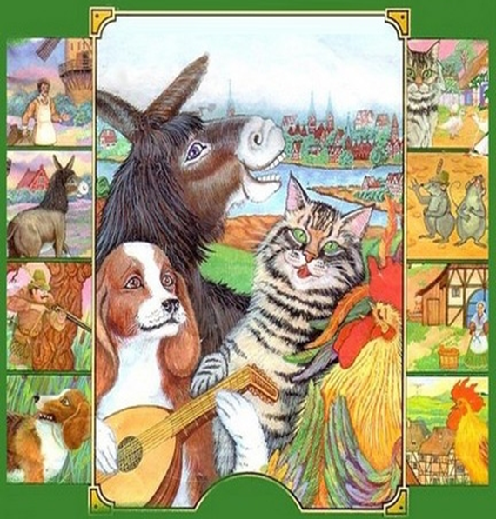
Интернет ссылки:
Прочитав сказку «Золотой гусь» Вы можете разгадать кроссворд и ответить на вопросы викторины
https://kupidonia.ru/viktoriny/viktorina-po-skazke-zolotoj-gus
Читать или слушать аудио сказку
https://mamontenok-online.ru/audioskazki/audioskazki-bratev-grimm/
https://xn----7sbb5adknde1cb0dyd.xn--p1ai/%D0%B3%D1%80%D0%B8%D0%BC%D0%BC.html
Художественный фильм
https://www.youtube.com/watch?v=cfck9YDOAeM&t=406s
https://www.youtube.com/watch?v=eUfWzJrLlZY&pbjreload=101

Slide 16
Сегодня День Рождения Винни-Пуха. Ему исполнилось 95 лет!
Александр Алан Милн (A.A.Milne, 1882-1956) — известный британский писатель, драматург, поэт и публицист. Широкой публике известен как автор детских стихов и сказок о Винни-Пухе, ставших классикой мировой литературы. Они успешно экранизированы во многих странах мира, включая Россию. Алан Милн написал множество пьес, которые ставились в театрах Нью-Йорка, Чикаго, Манчестера, Ливерпуля.
Ссылка на биографию писателя
https://stories-of-success.ru/aleksandra-alana-milna

Slide 17
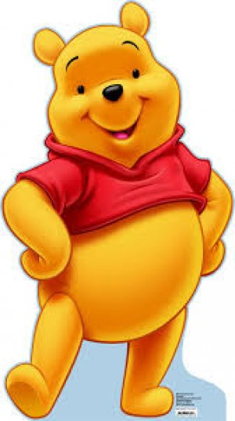
Самый знаменитый персонаж Алана Мильна впервые появился на страницах газеты London Evening News в канун Рождества, 24 декабря 1925 года, в рассказе «Неправильные пчелы», а в октябре 1926 года Милн выпустил первый сборник историй о Винни. На сказки о медвежонке А
лана Милна вдохновил его маленький сын, Кристофер Робин.
При упоминании Винни-Пуха мы сразу вспоминаем смешного и неуклюжего героя советского мультфильма. День рождения Винни-Пуха – международный праздник, который отмечают 14 октября, в честь первого выхода книги об этом косолапом медвежонке и его приключениях.
Летом 1921 года, на день рождения своего сына, английский писатель Алан Милн подарил ему плюшевого медведя. Ребенку так понравилась игрушка, что он не расставался с ней практически никогда. Все игрушечные персонажи мультсериала были прообразами игрушек сына: это Тигра- весельчак и Пятачок- добряк. Винни-Пуха сначала назвали Эдвардом.

Slide 18
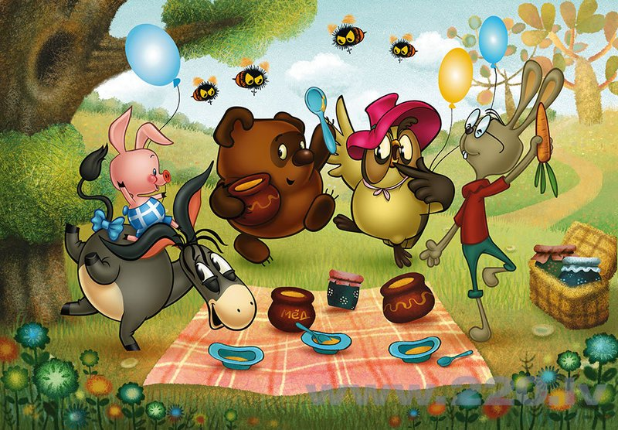
А спустя три года семья посетила зоопарк и мальчугану полюбилась медведица по имени Виннипэг. Тогда-то Робин переименовал Медвежонка в Винни. Не хватало Пух! И тут он встречается с соседским лебедем и добавляет к Винни Пух. Так и получился Винни-Пух.
Писатель наблюдал, как ребенок играет с медвежонком и другими своими игрушками (которые стали прототипами и всех остальных героев), и вдохновился на создание серии произведений о его приключениях. Эти работы стали публиковаться в газете LondonEveningNews.
Со временем рассказы очень понравились читателям газеты, они постоянно требовали продолжения истории. Это привело к тому, что в октябре 1926 года была выпущена уже первая полноценная книга.
Затем вышла вторая книга, а также два сборника стихов для детей.
Первым человеком, создавшим изображение Винни-Пуха, был английский иллюстратор Эрнест Шеппард.
Произведения Алана Милна были переведены на более чем 25 языком по всей планете, в том числе, даже на считающуюся «мертвым языком» латынь.

Slide 19
Интернет ссылки:
ВИКТОРИНА ПО СКАЗКЕ «ВИННИ-ПУХ И ВСЕ-ВСЕ-ВСЕ»
https://kupidonia.ru/viktoriny/viktorina-po-skazke-vinni-puh-i-vse-vse-vse
Читать или слушать аудио сказку
https://nukadeti.ru/skazki/vinni_pukh_i_vse_vse_vse
Мультфильмы
https://www.youtube.com/watch?v=vSufNvOtw8Q
https://www.youtube.com/watch?v=-X8ZQPcr-Bg

Slide 20
150 лет (1871) книге Кэрролл Л. «Алиса в Зазеркалье»

Slide 21
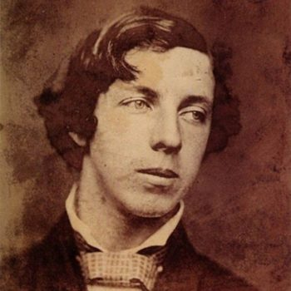
Английский писатель Льюис Кэрролл прославился не только своими историями о девочке Алисе. Он остался в истории как математик, философ, логик, фотограф, диакон.
Самыми известными произведениями писателя стали «Алиса в Стране Чудес» и «Алиса в Зазеркалье».
Вначале Льюис Кэрролл написал небольшой рассказ, смысл которого понимал только узкий круг самых близких ему людей. Постепенно он расширял свое произведение, пока не получилась книга, которая вызывает живой интерес всего человечества.
Льюис Кэрролл (Чарльз Лютвидж Доджсон)
(27. 01. 1832- 14. 01. 1898)
Любите ли вы «Алису в Зазеркалье» как любим ее мы? Уверены, что ответите «ДА». Тогда давайте окунемся в историю создания этого уникального произведения.

Slide 22
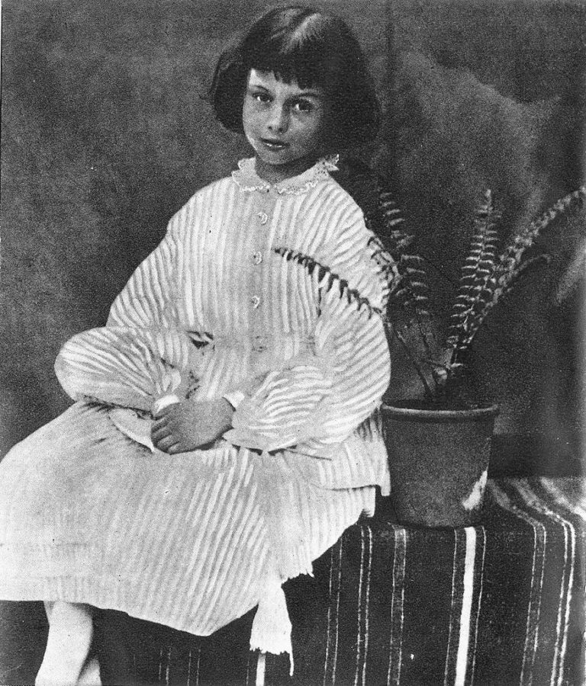
Дружба Чарльза Лютвиджа Доджсона, известного всему миру под именем Льюис Кэрролл, и маленькой девочки Алисы началась в 1856 году. В то время молодой человек проходил обучение в оксфордском колледже Christ Church. Четырехлетняя Алиса была одной из пяти детей его нового декана и по совместительству филолога-классика Генри Лидделла. К слову, Кэрролл был дружен не только с девочкой, но и со всеми другими членами семейства.
Одним из главных и наиболее знаменитых поэтических произведений Льюиса считается «Алиса в Зазеркалье». В стихотворных строках, которые мы видим по окончанию книги, писатель говорит о прогулке на лодке с дочками Генри Лиддела. Там он впервые рассказывает им о приключениях «Алисы в Стране Чудес». Обратите внимание на форму стихотворения — первые буквы каждой строчки составляют имя маленькой подруги Кэрролла. «Алиса Плэзнс Лидделл» он получил, используя акростих.

Slide 23
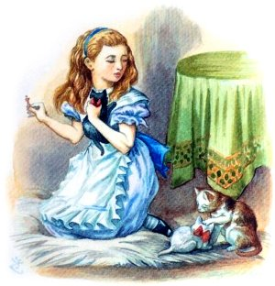
Июльский вечер на реке...
Скользим мы в легком челноке...
Горят заката краски.
Как любо детям, вижу я,
Внимать, дыханье затая,
Словам волшебной сказки.
Закат тот отсиял давно,
Все отзвучало, все темно,
Июль убит морозом...
Но часто вижу я тайком
Алису в странном мире том,
Доступном только грезам.
И вновь мы по реке скользим...
И вновь вниманьем молодым
Зажглись детишек, глазки...
Они готовы — вижу я —
Внимать, дыханье затая,
Словам волшебной сказки.
Мы все в Стране Чудес живем —
В мечтах, в прекрасном сне своем...
Дни гаснут: вянет лето...
Мы-ж все плывем в потоке том,
В сияньи медля золотом...
Но жизнь — не сон ли это?

Slide 24
Как зарождалась история «Алиса в Зазеркалье»...
В середине лета 1862 года, катаясь на лодке со своим другом Чарльзом, маленькая Алиса попросила его придумать рассказ о себе и своих сестричках Лорине и Эдит. Писатель, который и прежде не раз сочинял сказочные истории для ребят своего декана, на ходу выдумывая героев и их приключения, с радостью сказал «да». Он решил создать в воображении сестер сказку о девочке, которая неожиданно провалилась в норку Белого Кролика и оказалась в Подземной стране. Отметим, что не только эта девочка ассоциировалась с Алисой Лидделл своим именем. Несколько других второстепенных героинь напоминали сестричек Эдит и Лорину.
Волшебный рассказ так восхитил дочку Линделла, что она попросила Доджсона записать эту историю. И в этот раз Чарльз также ответил любимице согласием. Спустя определенное время, он презентовал своей маленькой подруге манускрипт под названием «Приключения Алисы под землей». Прошло еще какое-то время, и писатель решил внести в повесть несколько изменений. С этой целью в 1863 году он послал книгу «на суд» Джоржу Макдональду — своему приятелю. В произведение также добавились иллюстрации и новые детали сюжетной линии от Джона Тениела.
Обновленный вариант сказки был подарен Алисе в рождественские праздники в 1863 году. Через два года произведение было опубликовано как «Приключения Алисы в Стране Чудес». На обложке значилось имя создателя повести — Льюис Кэрролл. Именно такой псевдоним решил выбрать автор. В 1871 году была выпущена «Алиса в Зазеркалье» — новая книга. Обе волшебных сказки, которым уже минула сотня лет, пользуются огромным успехом и известны детям всего мира и в наши дни. В коллекциях Британской Библиотеки можно увидеть тот уникальный рукописный манускрипт, который в свое время был преподнесен писателем Алисе Лидделл.
Колумбийский университет наградил 80-летнюю дочку Лидделла Почетной Грамотой за ту ключевую роль, которую ей удалось сыграть в написании легендарной книги Кэрролла.

Slide 25
Читать или слушать аудио сказки
https://онлайн-читать.рф/%D0%BB%D1%8C%D1%8E%D0%B8%D1%81-%D0%BA%D1%8D%D1%80%D1%80%D0%BE%D0%BB%D0%BB.html
https://akniga.org/author/%D0%9B%D1%8C%D1%8E%D0%B8%D1%81%20%D0%9A%D1%8D%D1%80%D1%80%D0%BE%D0%BB%D0%BB/
Мультфильмы
https://www.youtube.com/watch?v=ZG5fTmqkIpk
Прочитав сказку «Алиса в Зазеркалье»
вы можете пройти тест, викторину, кроссворд по ссылке:
https://kupidonia.ru/sphinx/text/%D0%B0%D0%BB%D0%B8%D1%81%D0%B0%20%D0%B2%20%D0%B7%D0%B0%D0%B7%D0%B5%D1%80%D0%BA%D0%B0%D0%BB%D1%8C%D0%B5/type/all/mode[]/1/mode[]/4/default/1

Slide 26
https://ru.wikipedia.org/wiki/%D0%A9%D0%B5%D0%BB%D0%BA%D1%83%D0%BD%D1%87%D0%B8%D0%BA_%D0%B8_%D0%9C%D1%8B%D1%88%D0%B8%D0%BD%D1%8B%D0%B9_%D0%BA%D0%BE%D1%80%D0%BE%D0%BB%D1%8C
В работе использованы материалы сайтов:
https://www.roliksprint.ru/info/articles/alisa-v-zazerkale-istoriya-sozdaniya-knigi/
https://uchim-klass.ru/biografiya/bratev-grimm
https://turkmenportal.com/blog/33174/vinni-puhu-ispolnilos-95-let
https://tsdbklimovo.ru/?p=9910
ВодолейИсточник: https://biographe.ru/znamenitosti/luis-kerroll

